Slide 1
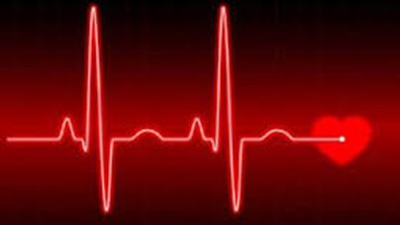
Hartfalen
Thema bloedsomloop
Dieuwke, Geert en Suzanne

Slide 2
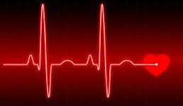
Inhoud presentatie
Wat zijn hartfalen
Oorzaken
Symptomen
Diagnose
Ziekteverloop
Behandeling
Complicaties
Prognose
Begeleiding

Slide 3

Wat zijn hartfalen
Hartfalen of decompensatio cordis is een chronische progressieve aandoening waarbij de pompfunctie van het hart verminderd is.
Notes:
Het is een blijvende aandoening die steeds erger wordt.
Bij hartfalen werkt je hard minder goed. Het kan het bloed minder goed wegpompen. De organen en spieren krijgen niet genoeg zuurstof en voedingstoffen. De bloedvaten raken vol en er lekt vocht uit. Dit gebeurt vooral naar de longen, buik, benen en enkels.

Slide 4
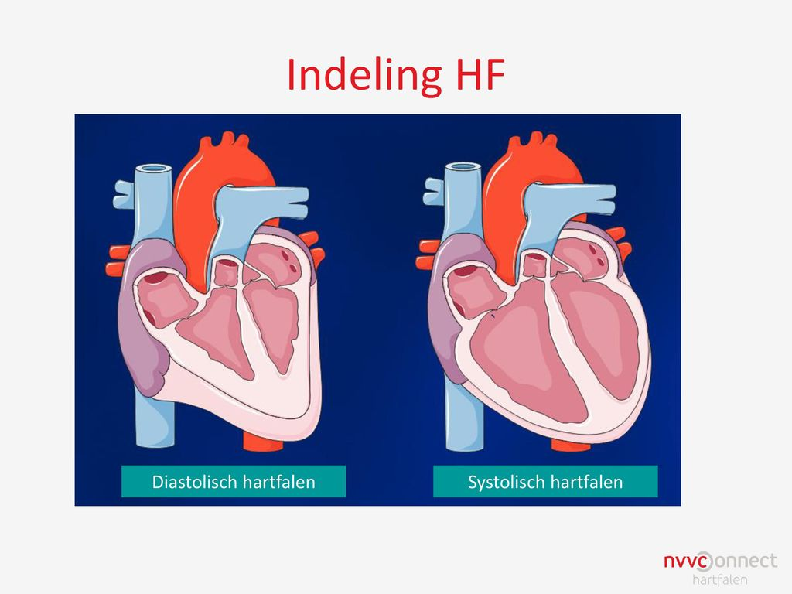
Verschillende vormen van hartfalen
Hartspier die minder goed knijpt (systolische hartfalen)
Bij deze vorm van hartfalen heeft het hart minder spierkracht. De hartspier is vergroot, dunner en slapper dan normaal. Het hart vult zich goed met bloed, maar knijpt minder goed.
Hartfalen door een stijve hartspier (diastolische hartfalen)
Hierbij is de hartspier dikker en stijver. Het hart knijpt wel goed, maar kan zich niet goed ontspannen. Het hart vult zich minder goed met bloed. Het pompt per hartslag minder bloed uit
https://www.hartstichting.nl/hart-en-vaatziekten/hartfalen-gids/wat-is-hartfalen?tab=1
Notes:
Systole is samenknijpen
Diastole is de fase van ontspanning

Slide 5
Oorzaken
Coronaire hartziekten
Hypertensie
Diabetes
Roken
Verhoogd cholesterol gehalte
Overgewicht
COPD
Notes:
Coronaire hartziekten is meest voorkomende hartziekten, zoals arteriosclerose (aderverkalking in slagader), angina pectoris( pijn op de borst doordat je hart te weinig zuurstof krijgt en myocardinfarct( een deel van de hartspier sterf af door zuurstof te kort.
COPD is een verzamelnaam voor chronische aandoeningen aan de luchtwegen.

Slide 6
symptomen
De eerste symptomen zijn:
Kortademigheid bij inspanning en vermoeidheid
Naar mate de ziekte voortschrijd:
Perifeer oedeem
Kortademigheid en prikkelhoest bij platliggen
Gewichtstoename
Bij lichamelijk onderzoek vindt men:
Stuwing van de halsvenen
Knetterende bijgeluiden van de longen
Afwijkende harttonen
Notes:
Perifeer oedeem, bijvoorbeeld in de enkels, benen of armen.
Symptomen komen doordat het vocht niet meer weg kan.

Slide 7
Diagnose
De diagnostiek berust op anamnese
Lichamelijk onderzoek
Bloedonderzoek
ECG
Thoraxfoto
Echo van het hart
Inspanningstest
CT scan
Scan met isotopen
Notes:
Bloedonderzoek
Bij hartfalen zijn de waardes van bepaalde stofjes verhoogd (BNP en NT pro-BNP). Deze stofjes komen vrij als de hartspier lang onder hoge druk staat.
De klachten bij hartfalen zijn niet heel specifiek. Ze komen ook voor bij andere ziekten. Door bloedonderzoek te doen ontdekt de arts mogelijk dat je hart in orde is, maar dat je bijvoorbeeld bloedarmoede of problemen met je schildklier of nieren
Knijpkracht bepalen
Bij hartfalen kan de knijpkracht van je hart afnemen. Meestal wordt die met een echo berekend. De maat voor de knijpkracht is de ejectiefractie. De ejectiefractie geeft aan hoeveel bloed je linkerhartkamer per hartslag wegpompt. Bij een gezond hart is dit ongeveer 60%, want er blijft altijd bloed achter in de hartkamers.
De mogelijke uitkomst van de ejectiefractie is:
50% of hoger: knijpkracht normaal
40-49%: knijpkracht licht verminderd
minder dan 40%: knijpkracht duidelijk verminderd
Isotopen zijn radioactieve deeltjes, geven informatie over de activiteit en de doorbloeding van het hart.
Echo van nhet hart, die kan de knijpkracht bepalen.

Slide 8
Ziekteverloop
Beginstadia:
Vermoeidheid en kortademigheid bij inspanning
Latere stadia:
kortademigheid in rust
concentratiestoornissen
perifeer oedeem (vochtophoping in het lichaam (bijv. enkels, benen of armen).
spierzwakte
prikkelhoest
gewichtstoename
verminderde inspanningstolerantie

Slide 9
Complicaties
Hartfalen kan leiden tot verschillende complicaties:
Hartritmestoornissen en hartstilstand.
Nierschade en nierfalen.
Leverschade en leverfalen.
Een beroerte: deze wordt veroorzaakt door bloedstolsels die vanuit het hart in de bloedvaten naar de hersenen terecht komen.
Achteruitgang van de hersenfuncties (zoals geheugen, concentratie en initiatief nemen) en zelfs dementie.
Ondervoeding.

Slide 10
Behandeling
vermindering van de symptomen
verbetering van de kwaliteit van leven
voorkomen van verdere verslechtering van de hartfunctie
adviezen voor een gezonde leefstijl
medicatie
operatie

Slide 11
Gezonde leefstijl
Gezond eten en drinken
Voldoende bewegen
Ontspanning
Niet roken

Slide 12
Medicijnen
verbeteren de pompfunctie van het hart
zorgen voor een betere doorbloeding van de hartspier
Bloeddrukverlagers
verlagen de bloeddruk
ze verbeteren de hartfunctie en voorkomen dat het hart verder achteruit gaat.
Plastabletten
deze helpen om overtollig vocht kwijt te raken.
Bètablokkers
zorgen ervoor dat het hart rustiger en krachtiger klopt.
Antistollingsmiddelen
deze voorkomen het ontstaan van stolsels in de bloedvaten en het hart.
Cholesterolverlagende middelen

Slide 13
Operatie
bypass- of omleidingsoperatie
  ernstige vernauwingen in de kransslagaders van het hart
  het hart krijgt hierdoor niet genoeg zuurstof en voedingsstoffen.
  er wordt een omleiding (bypass) gemaakt langs de vernauwing
  een (slag)ader uit het eigen lichaam die de patiënt kan missen.
Dotteren en Stent
https://www.youtube.com/watch?v=zt4TVKOCUBo&list=PLqQx9aDN8wBriW0hj-xOhxC8d__3pGDys&index=7

Slide 14

Je krijgt de prognose hartfalen, wat dan?
Door medicijnen en een gezonde leefstijl hoeft het hart minder hard te werken en verminderen de klachten.
Prognose

Slide 15

Bij hartfalen blijf je meestal onder controle van een arts
* Regelmatige controle
* Hartfalenverpleegkundige
* Diëtist
* Maatschappelijk werker en psycholoog
* Logopedist
* Fysiotherapeut
Begeleiding

